Slide 1
Šiluminiai reiškiniai
01-14 Vidinė energija
01-16, 01-19 Šilumos kiekis
01-20, 01-21 Šilumos balanso lygtis
01-23 LD Kūno savitosios šilumos nustatymas
01-26, 01-27, 01-28 Agregatinių būsenų virsmai
01-30, 02-02 Kuro degimo šiluma
02-03 Šiluminės mašinos
02-04 Įtvirtinimo užduotys
02-05 Kahoot kartojimo testas
02-07 KD

Slide 2

Ką jau žinome?
2 min.
Kokių rūšių žinote energijas?
Visi kūnai sudaryti iš mažų dalelių. Kokių?
Kas matematikoje / fizikoje žymima Δ (,,delta“)?

Slide 3
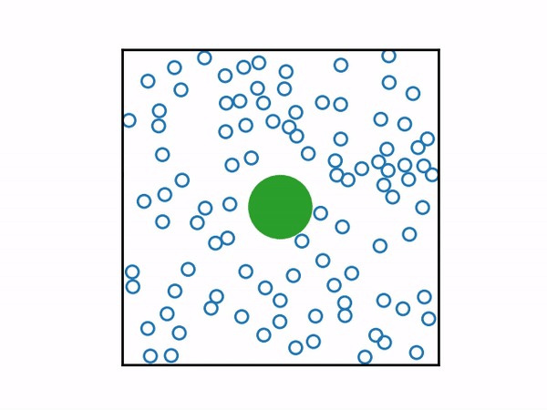
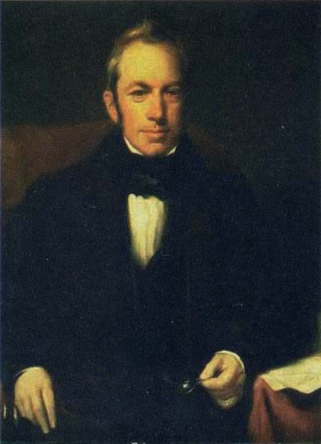
Šiluminis judėjimas ir Brauno judėjimas
Tai tiesioginis įrodymas, kad dalelės juda net tada, kai kūnas ramybės būsenoje.
Robert Brown (1773 – 1858)

Slide 4
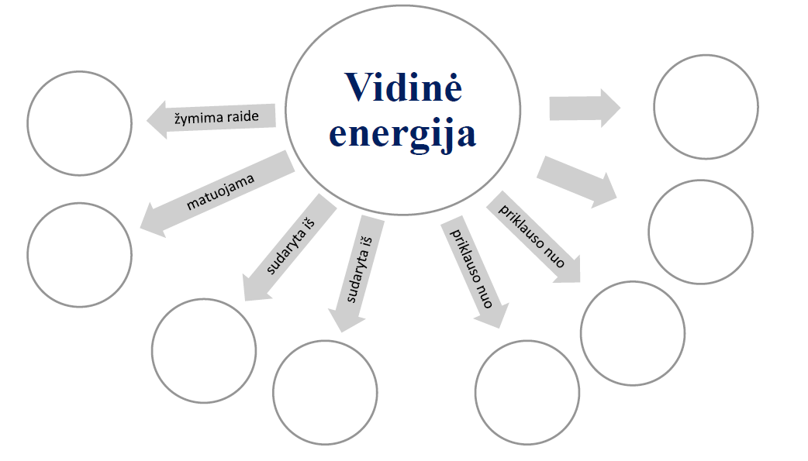
Vidinė energija
Pamokos tema: VIDINĖ ENERGIJA
Pamokos veikla: užpildyti ir išsiaiškinti minčių žemėlapį apie vidinę energiją.
Namų darbas: išmokti minčių žemėlapį apie vidinę energiją mintinai.

Slide 5


Vidinė energija
7 min.
16-17 psl.

Slide 6

Vidinė energija
5 min.
1 Nuspaudus dviračio padangos ventilį dujos plėsdamosi atliko 30 J darbą, o iš aplinkos gavo 10 J šilumos. Kiek pakito jų vidinė energija?
2 Lankstant vielą mokinys atliko 200 J darbą, 50 J šilumos kiekį vielos gabaliukas atidavė aplinkai. Kiek pakito vielos vidinė energija?
3 Verdantis puodas su vandeniu gavo 1000 J šilumos, vandens garai, esantys puode, pakėlė dangtį ir taip atliko 600 J darbą. Kiek pakito vandens garų vidinė energija?

Slide 7
Vidinė energija
Pamokos tema: VIDINĖ ENERGIJA
Pamokos veikla: užpildyti ir išsiaiškinti minčių žemėlapį apie vidinę energiją.
Namų darbas: išmokti minčių žemėlapį apie vidinę energiją mintinai.

Slide 8
Šiluminiai reiškiniai
01-14 Vidinė energija
01-16, 01-19 Šilumos kiekis
01-20, 01-21 Šilumos balanso lygtis
01-23 LD Kūno savitosios šilumos nustatymas
01-26, 01-27, 01-28 Agregatinių būsenų virsmai
01-30, 02-02 Kuro degimo šiluma
02-03 Šiluminės mašinos
02-04 Įtvirtinimo užduotys
02-05 Kahoot kartojimo testas
02-07 KD

Slide 9
Namų darbo patikra
5 min.
I grupė | II grupė
1. Kaip žymima vidinė energija? | 1. Kokiais matavimo vienetais matuojama vidinė energija?
2. Vidinė energija gali kisti suteikiant arba atimant ____ arba atliekant _____. | 2. Vidinė energija yra visų kūną sudarančių dalelių ____ ir _____ energijų suma.
3. Kuo didesnė kūno temperatūra, tuo ____ vidinė energija. | 3. Kuo didesnė temperatūra, tuo ______ molekulių greitis.

Slide 10
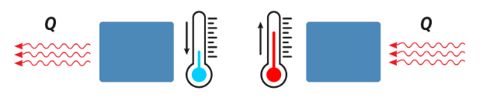
Ką jau žinome? (1)
1 min.
Šiluma
Šiluma
1
2

Slide 11
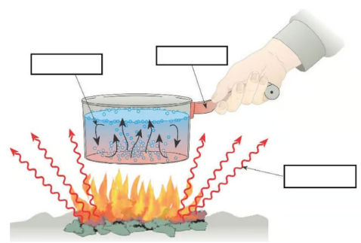
Ką jau žinome? (2)
2 min.
Šiluma perduodama trimis būdais:
Šiluminiu laidumu, konvekcija ir spinduliavimu.

Slide 12
Ką jau žinome?
2 min.
Šiluma perduodama trimis būdais:
Šiluminiu laidumu, konvekcija ir spinduliavimu.
Šiluminiu laidumu

Slide 13
Ką jau žinome?
2 min.
Šiluma perduodama trimis būdais:
Šiluminiu laidumu, konvekcija ir spinduliavimu.
Šiluminiu laidumu
Konvekcija

Slide 14
Ką jau žinome?
2 min.
Šiluma perduodama trimis būdais:
Šiluminiu laidumu, konvekcija ir spinduliavimu.
Šiluminiu laidumu
Konvekcija
Spinduliavimas

Slide 15
Šilumos kiekis
Pamokos tema: ŠILUMOS KIEKIS
Pamokos veikla: išsiaiškinsime, kaip apskaičiuojamas šilumos kiekis.
Namų darbas: mokėti užrašyti ir paaiškinti šilumos kiekio formulę.
1
2

Slide 16
Šilumos kiekis
5 min.
37 psl.
Užsirašykite šilumos kiekio Q apskaičiavimo formulę ir ją paaiškinkite.

Slide 17
Šilumos kiekis
10 min.
1 UŽD. Kokį šilumos kiekį gavo kabineto oras (180 kg), jei atėjus 1B klasei temperatūra pakilo 2°C?
2 UŽD. Kibiras su 10 kg masės 20°C temperatūros vandeniu išneštas į lauką esant 5°C temperatūrai. Kiek šilumos atidavė aušdamas vanduo?

Slide 18
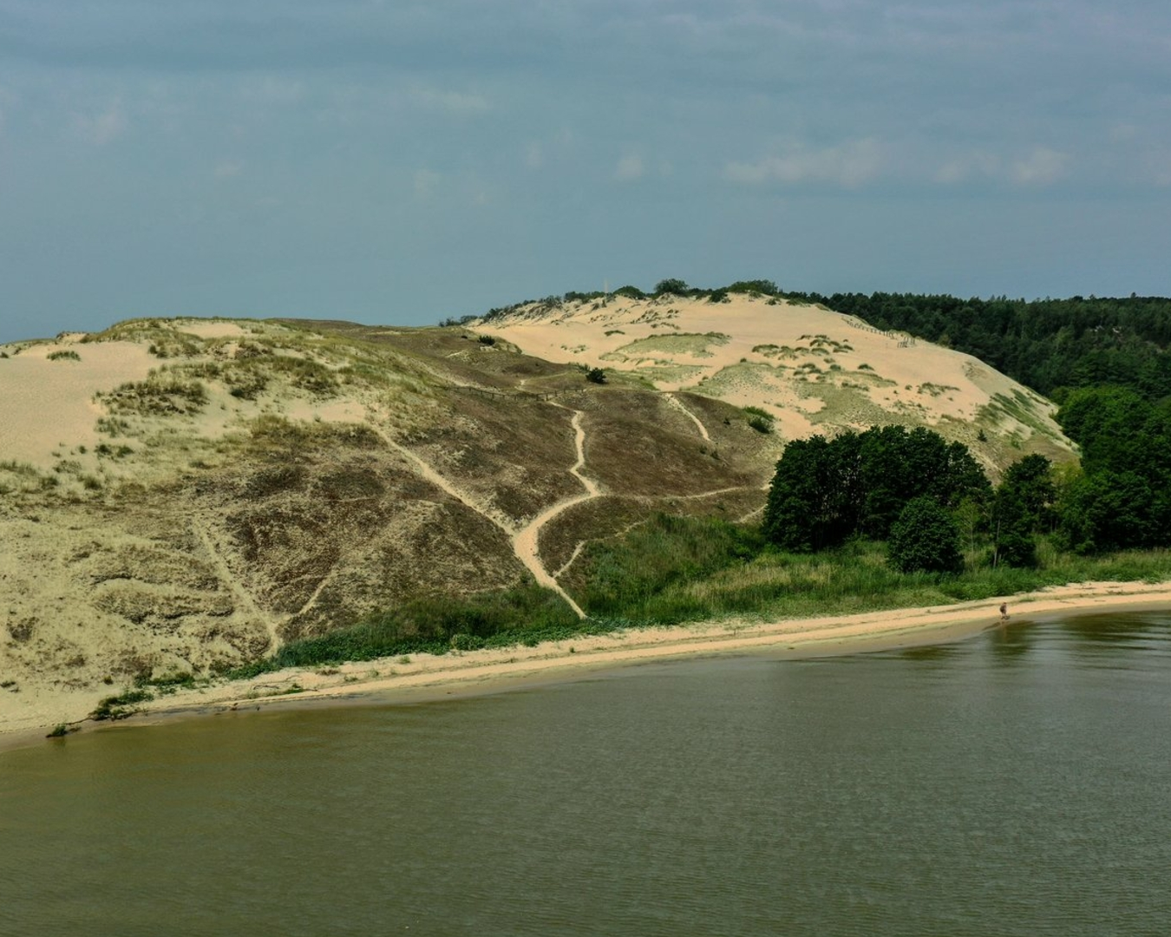
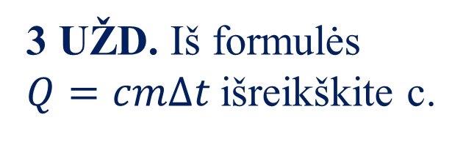
Šilumos kiekis
3 min.
3 UŽD. Iš formulės $Q=cmΔt$išreikškite c.

Slide 19
Šilumos kiekis
Pamokos tema: ŠILUMOS KIEKIS
Pamokos veikla: išsiaiškinsime, kaip apskaičiuojamas šilumos kiekis.
Namų darbas: mokėti užrašyti ir paaiškinti šilumos kiekio formulę.
1
2

Slide 20
Šilumos kiekis
UŽD. | ATSAKYMAS | EKSPERTAI
S. 1
Pt. 2
Pt. 3
Pgr. 4
Pgr. 5
A. 6
A. 7

